Slide 1
Проект на тему:
«Мы наследники Победы»
Подготовила:
Воспитатель 1 квалификационной категории
МБДОУ «Детский сад «Чайка»
г. Аркадака Саратовской области
Чуева С.В.

Slide 2
Счастье Родины- мир и свобода,
Нерушимы они как гранит.
Майский день сорок пятого года
Наша память надежно хранит!

Slide 3
Участники проекта: воспитатели, дети старшей группы, родители.
Вид проекта: информационно – познавательный, творческий.
Сроки реализации проекта: краткосрочный
Итоговое мероприятие: «Конкурс стихов ко Дню Победы в Великой
Отечественной войне».

Slide 4
Проблема проекта:
Современное поколение мало что знает о Великой Отечественной войне и патриотическое чувство не возникает само по себе. Это результат длительного, целенаправленного воспитательного воздействия на человека, начиная с самого детства. В связи с этим проблема нравственно - патриотического воспитания детей дошкольного возраста становится одной из актуальных.

Slide 5
Актуальность проекта:
В 2025 году исполняется знаменательная дата – 80-летие Победы в Великой Отечественной войне.
Патриотическое воспитание подрастающего поколения всегда являлось одной из важнейших задач современного общества. Детство – самая благодатная пора для привития священного чувства любви к Родине.
Проект «Мы наследники Победы» направлен на нравственно-патриотическое воспитание.

Slide 6
Цель: воспитание патриотизма и чувства гордости за свою страну и свой народ.
Задачи:
Образовательные:
-Формировать у детей представления об истории ВОВ, используя различные виды деятельности; познакомить с городами – героями во время ВОВ; показать мужество и героизм людей и героев – детей в ходе ВОВ;
Развивающие:
-Развивать восприятие произведений литературы, живописи, музыки; учить выражать свои чувства, обогащать словарный запас.
Воспитательные:
-Воспитывать патриотические чувства и гордость за свою Родину, заботливое отношение к старшему поколению, бережное отношение к фотографиям и наградам.

Slide 7
Ожидаемый результат проекта:
- понимание важности праздника – День Победы ;
-уважительное отношение к ветеранам ВОВ ;
-расширить представление детей о подвигах советского народа в годы ВОВ.

Slide 8
Реализация проекта:
I этап – подготовительный
Подбор иллюстраций и фотографий о войне. Подбор музыкального материала, составление конспектов занятий и консультации для родителей.

Slide 9
Девиз:
Наши бабушки и деды
На внучат глядят своих.
Мы - наследники Победы,
Мы с тобой - надежда их.

Slide 10
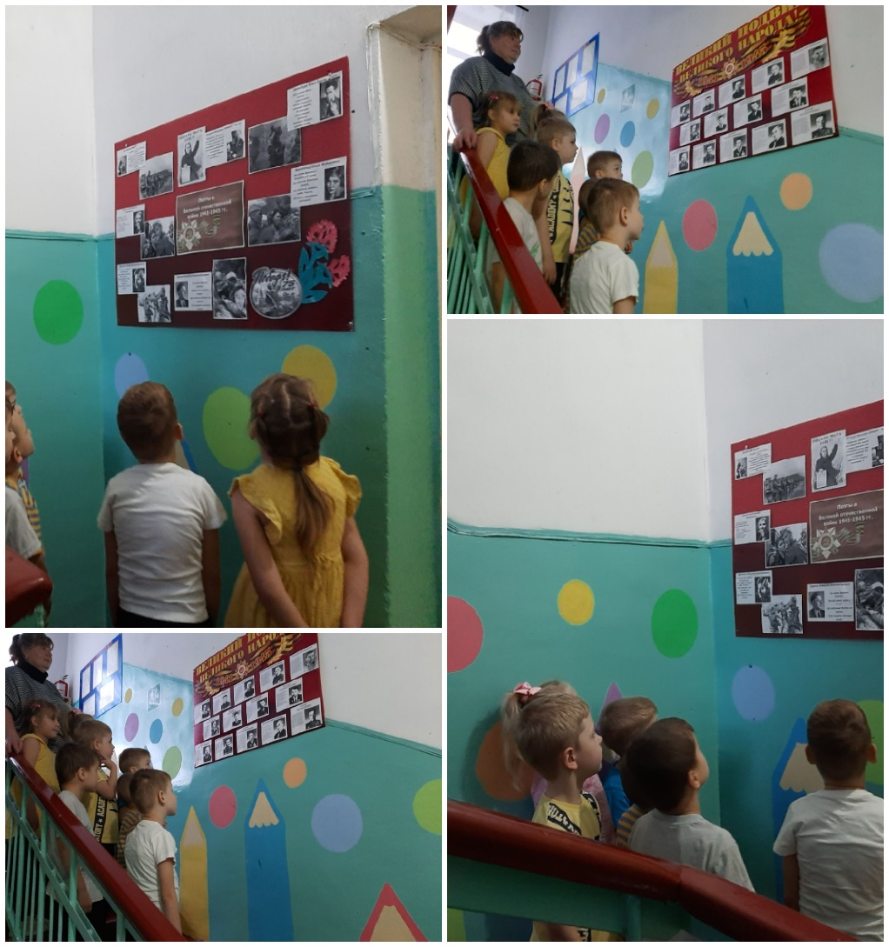
2 этап-основной
1. Беседа «Что мы знаем о Великой Отечественной Войне»,
«Ветераны нашего города и района»,
«Почему нужна песня на войне?»

Slide 11
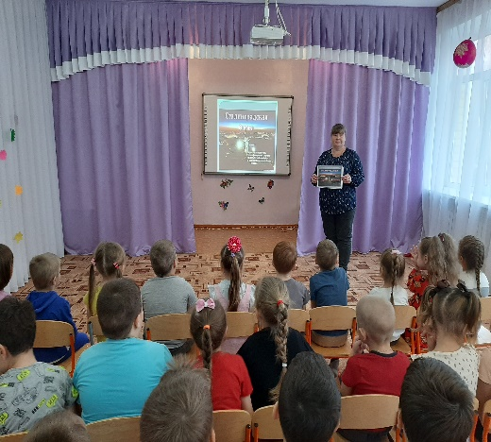
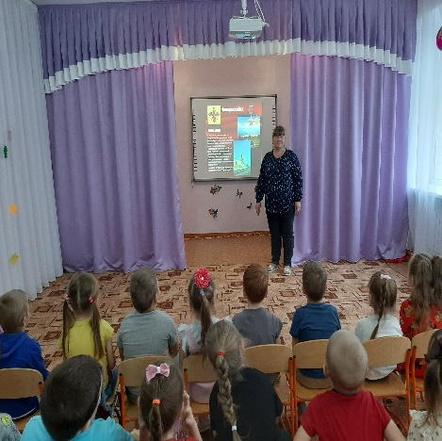
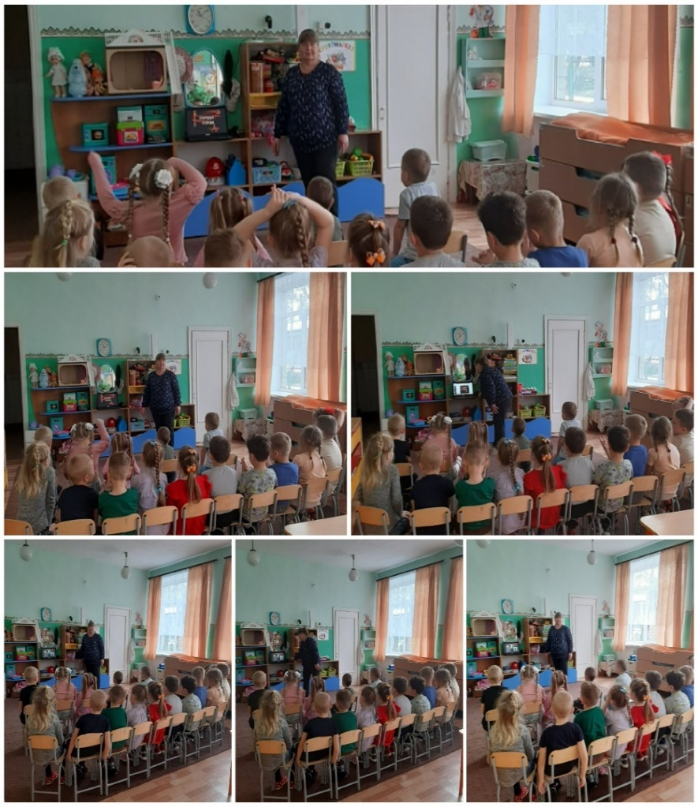

Презентации «Города герои нашей страны», «Сталинградская битва», «Никто не забыт, ничто не забыто», «Военные профессии».

Slide 12
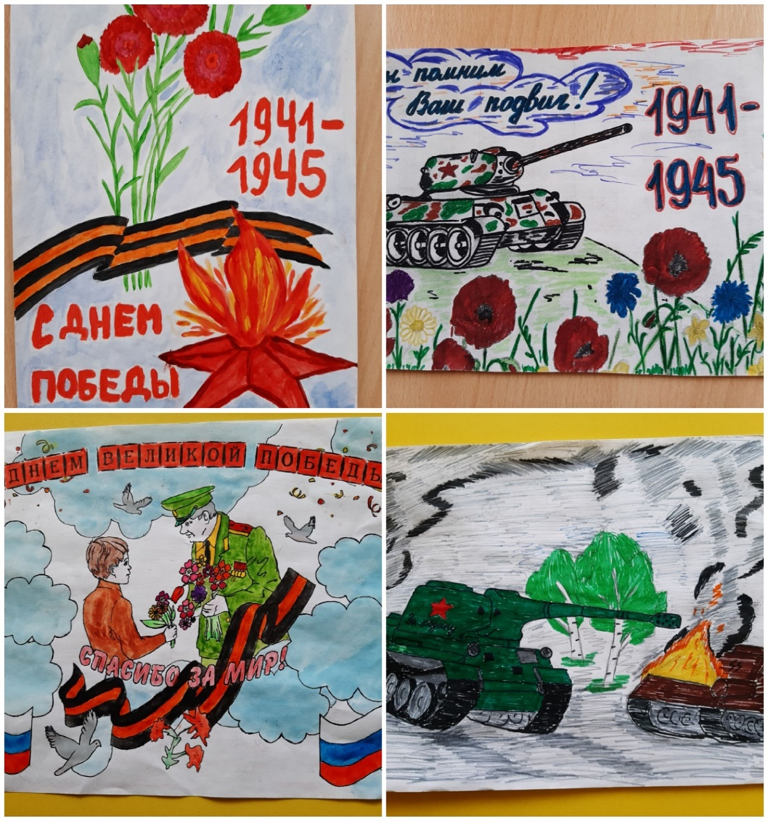
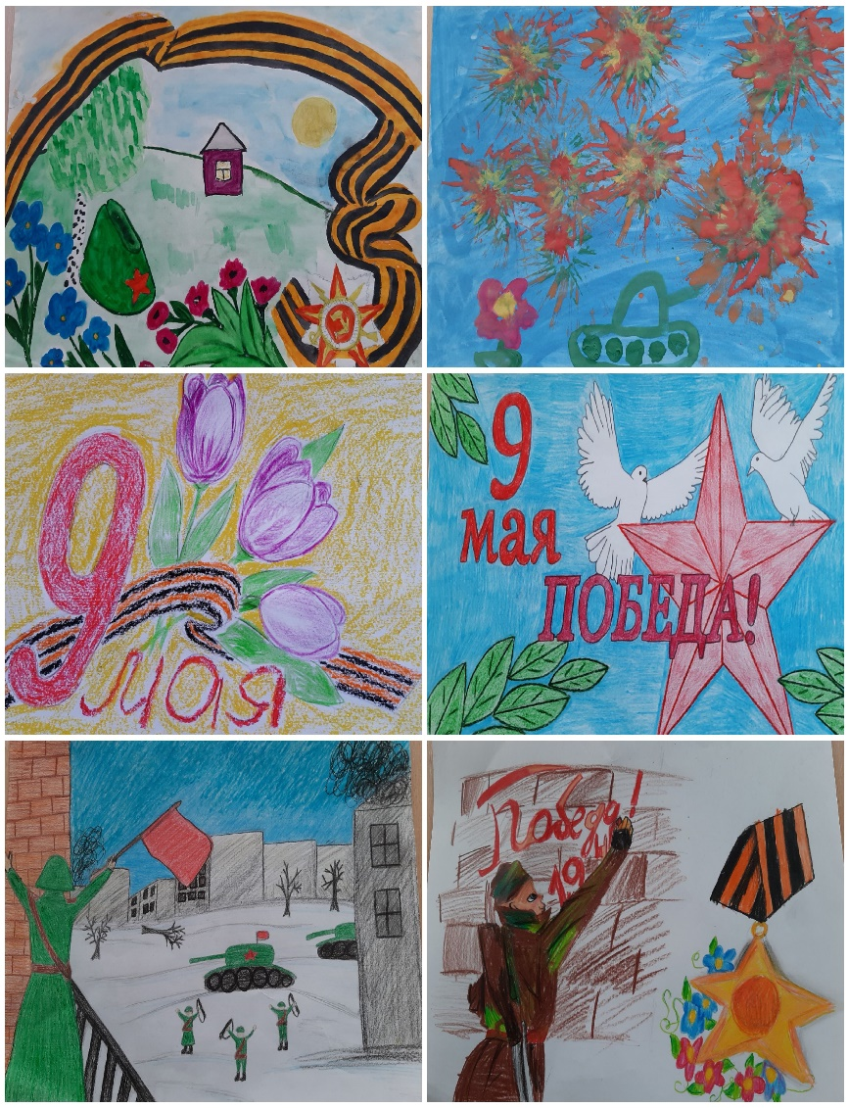
2. Организация коллективной выставки рисунков на военную тематику.

Slide 13
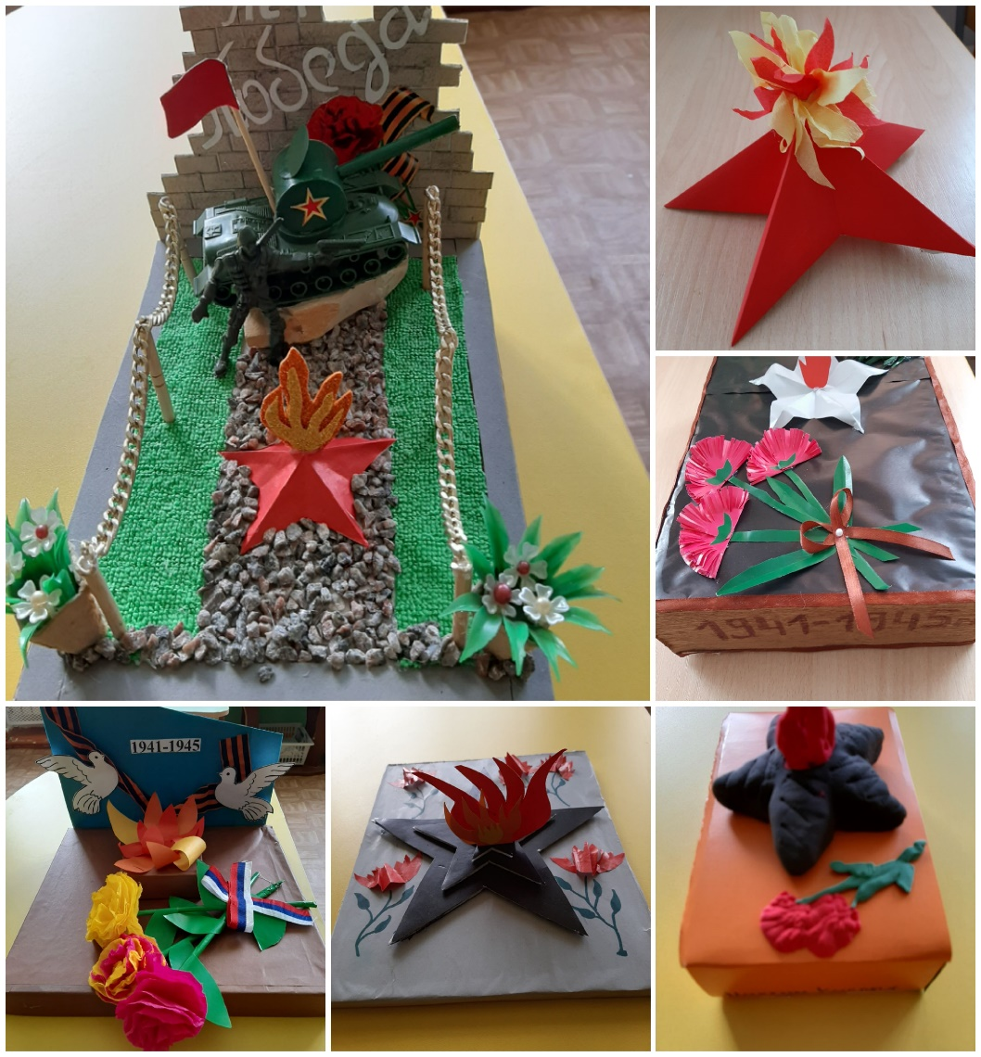
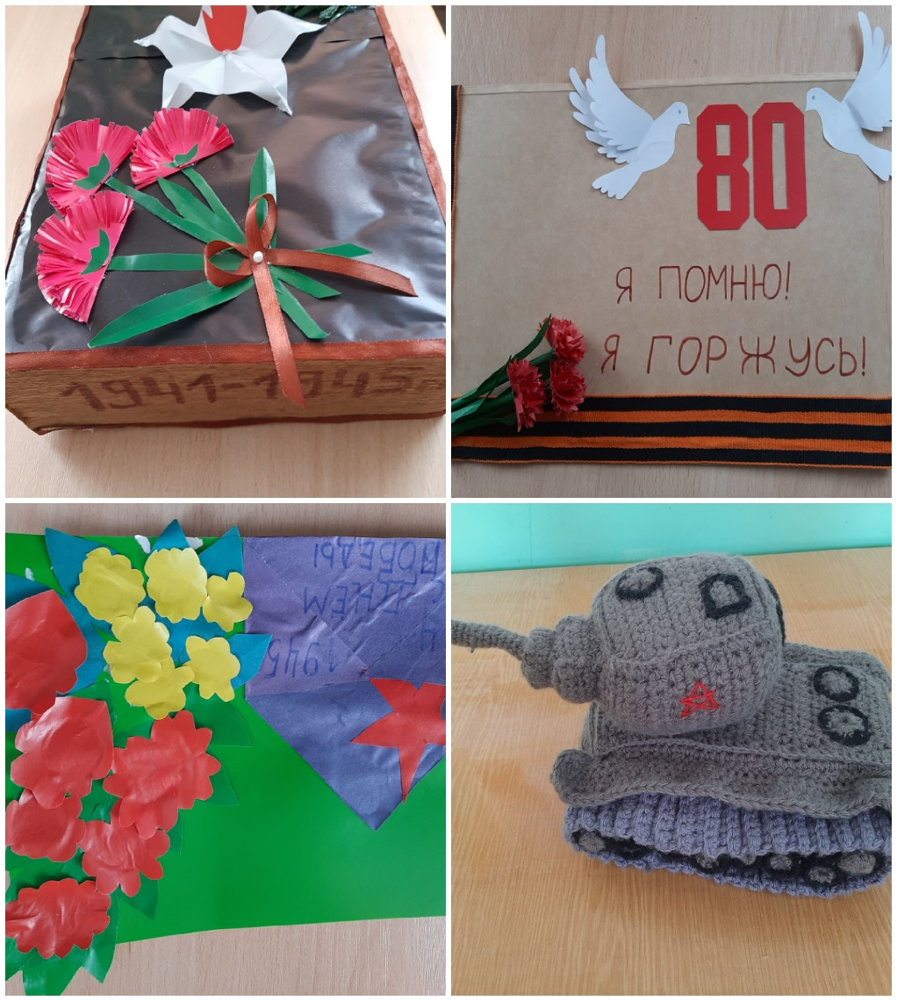
Изготовление поделок из картона и бумаги на тему: «Помним и гордимся».

Slide 14
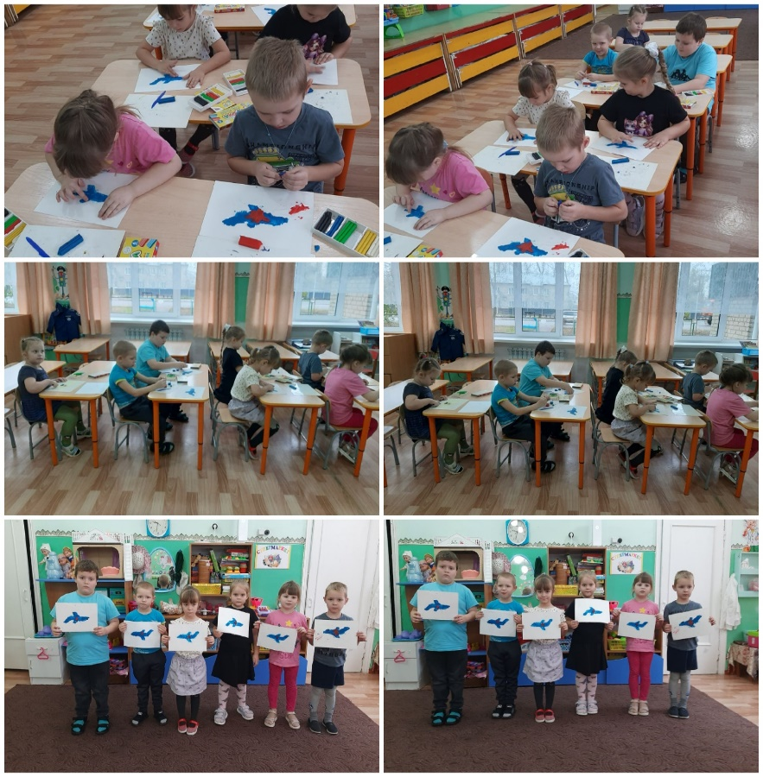
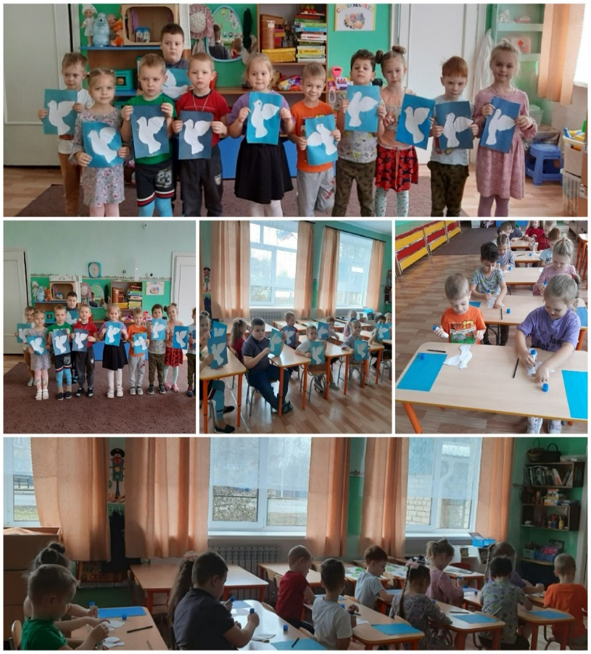
Аппликация из бумаги «Голубь мира».
Пластилин графия «Самолет».

Slide 15
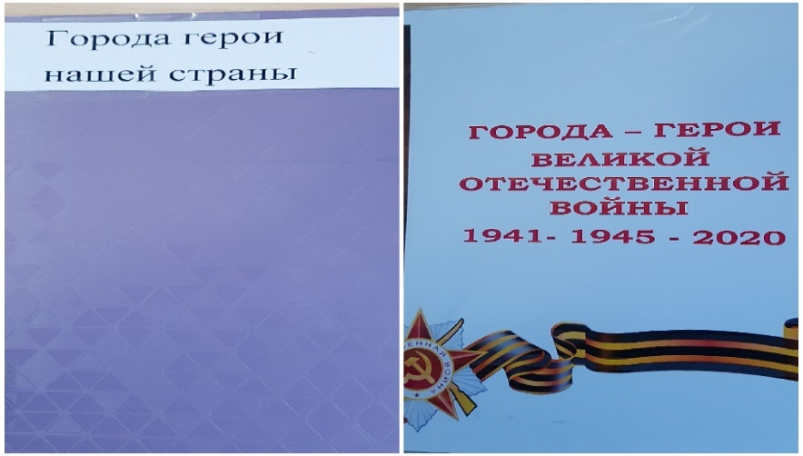
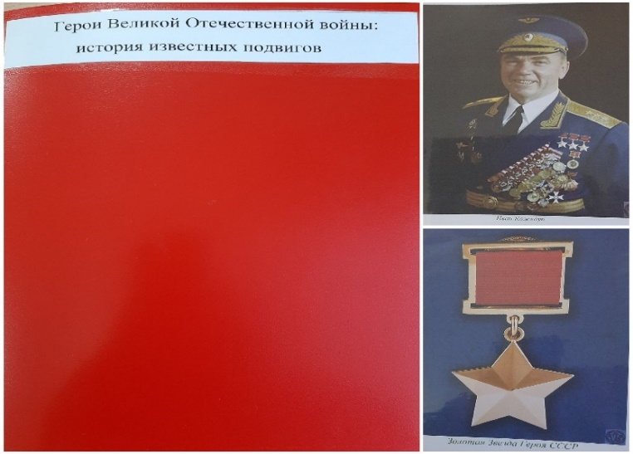
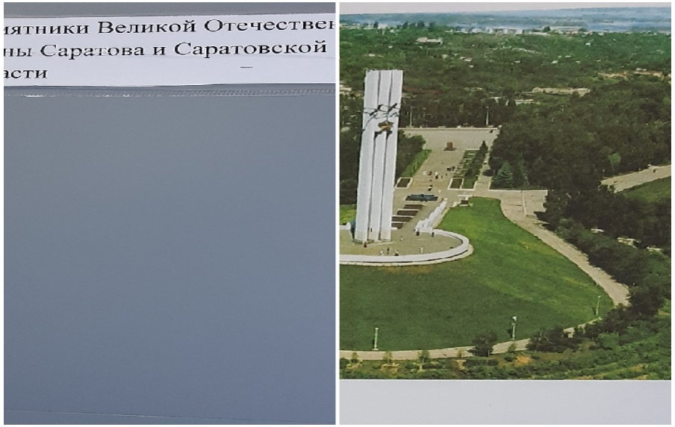
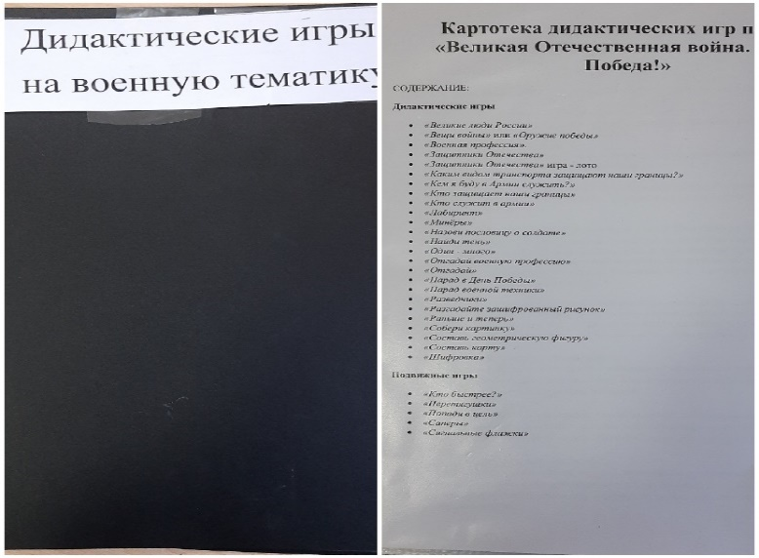
Создание альбомов «Города герои», «Саратов в годы ВОВ»,
«Герои ВОВ: история известных подвигов», «Памятники
ВОВ Саратова и Саратовской области», «Военные профессии»,
«Сталинградская битва».

Slide 16
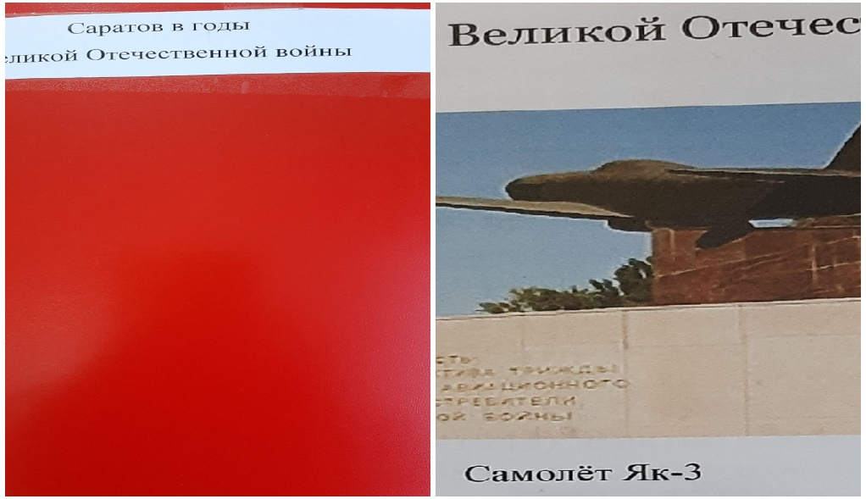
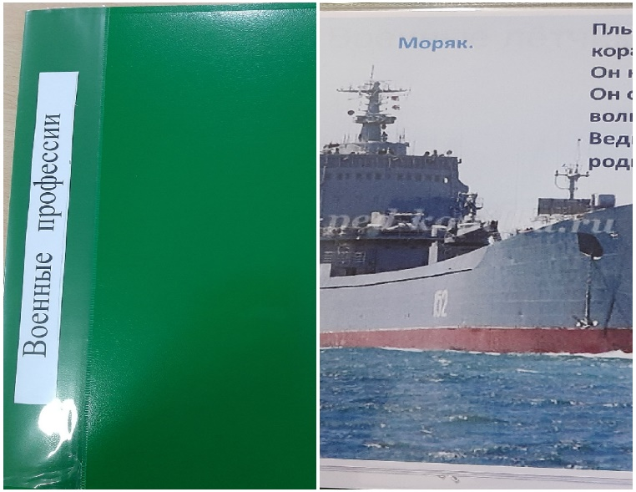
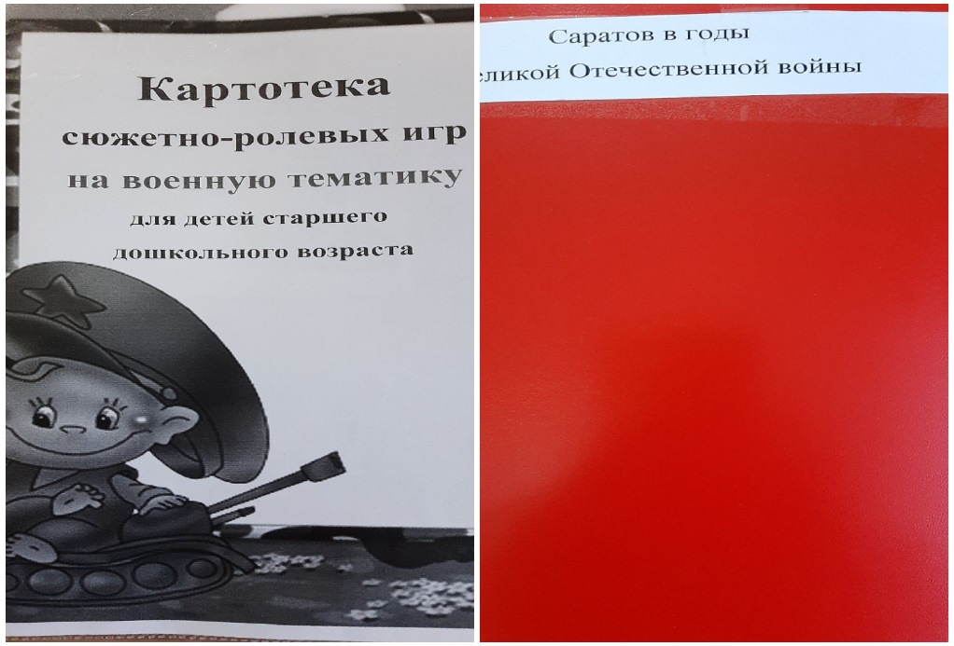
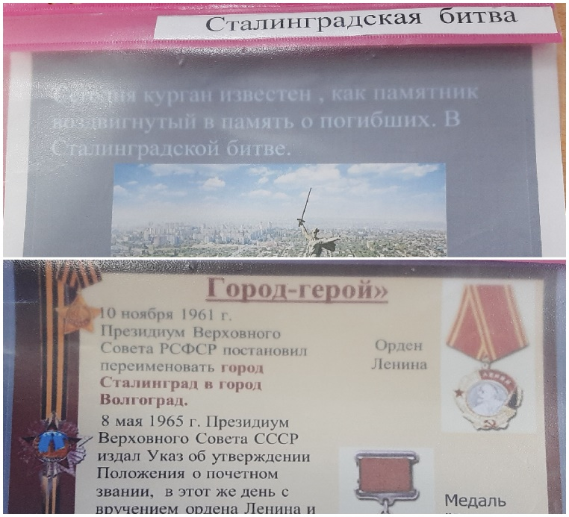

Slide 17
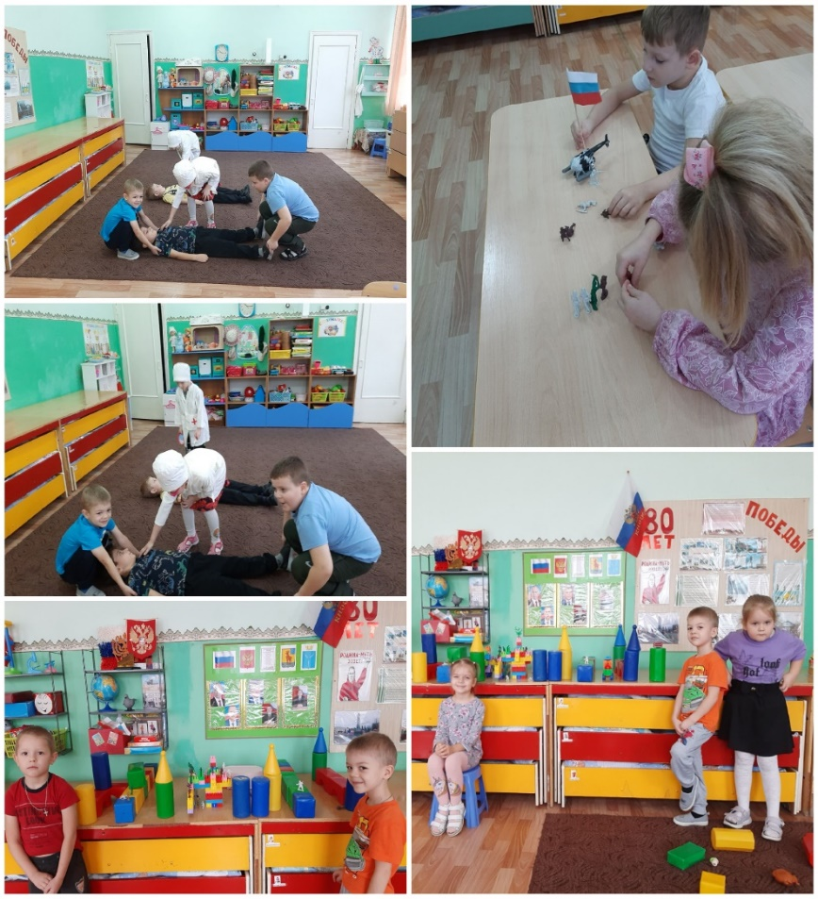
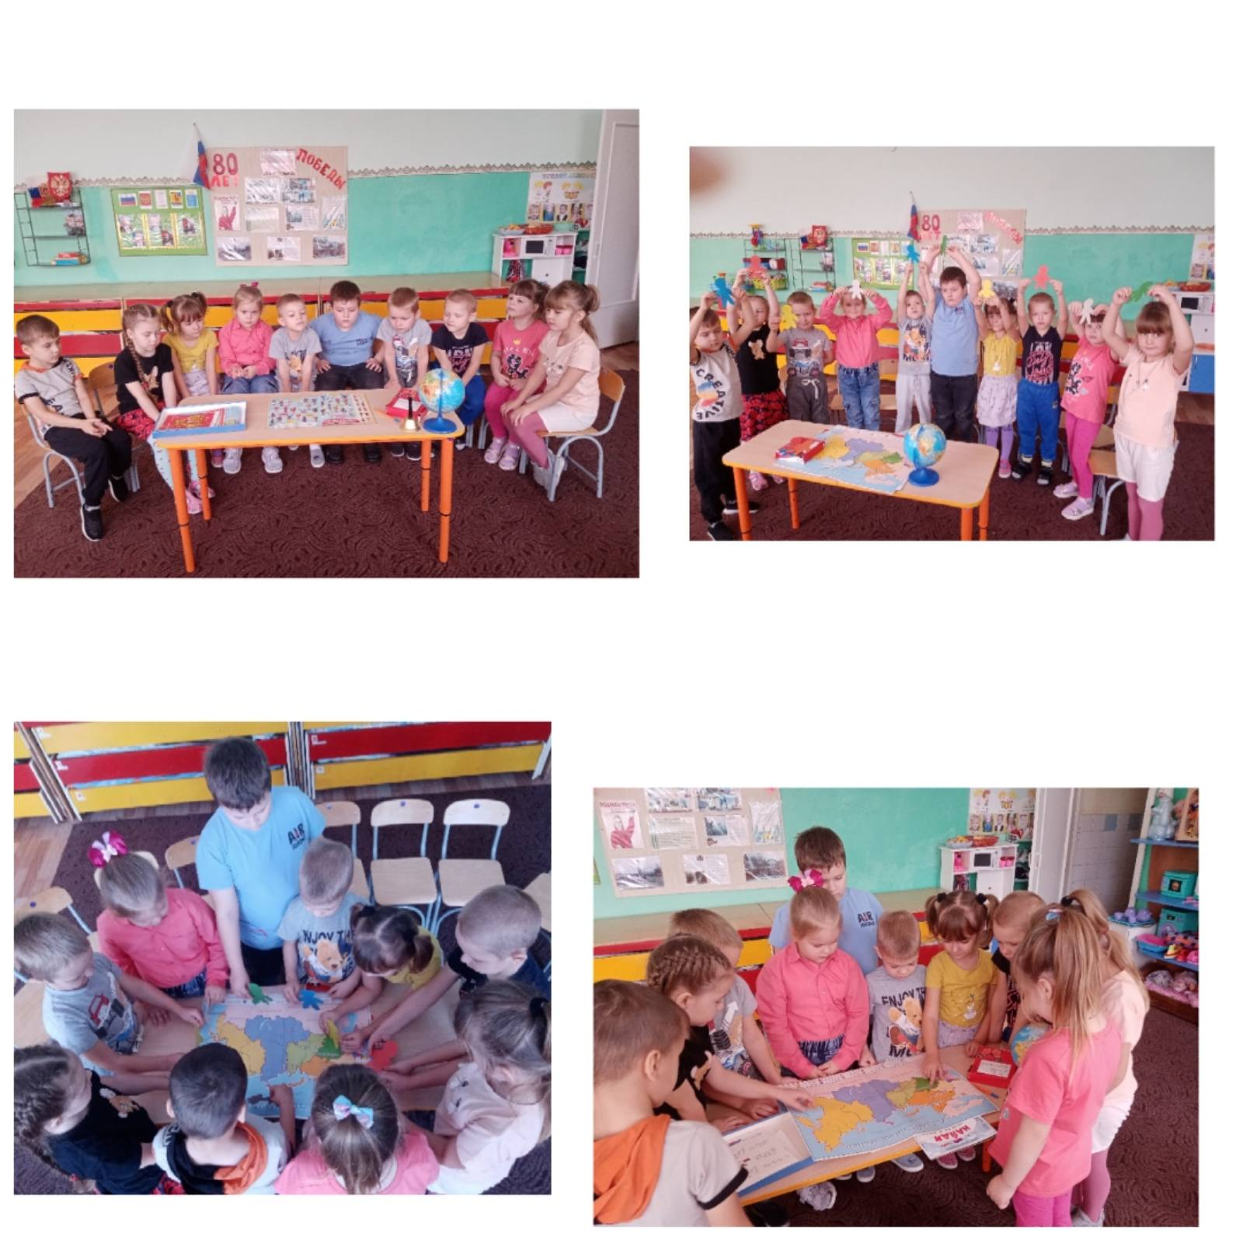
Создание картотек «Дидактические игры ВОВ»,
«Сюжетно-ролевые игры ВОВ».

Slide 18
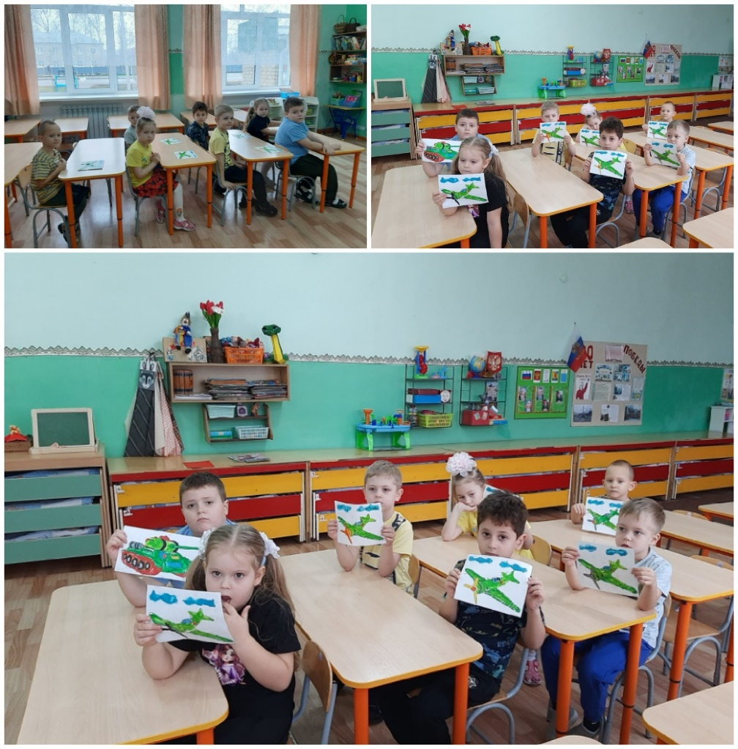
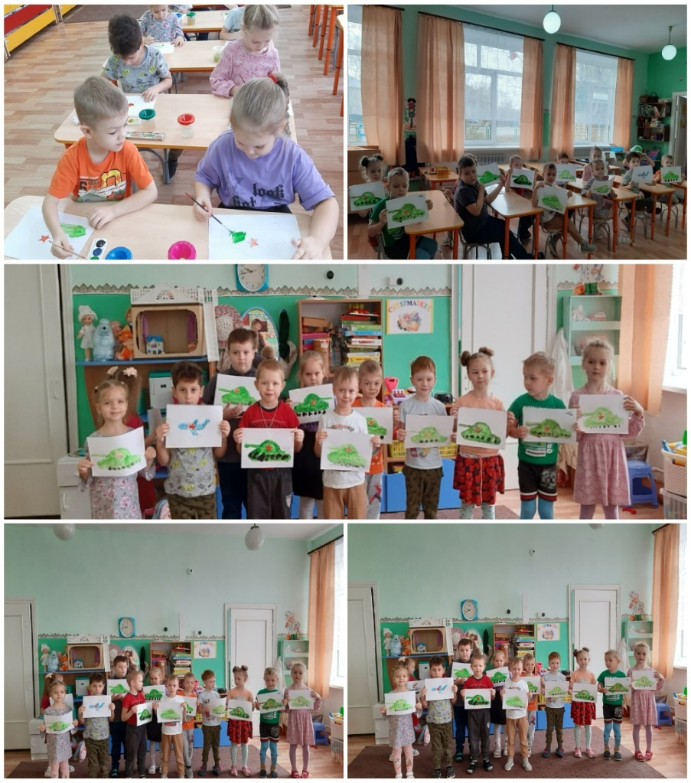
Аппликация «Военная техника».
Рисование «Военная техника».

Slide 19
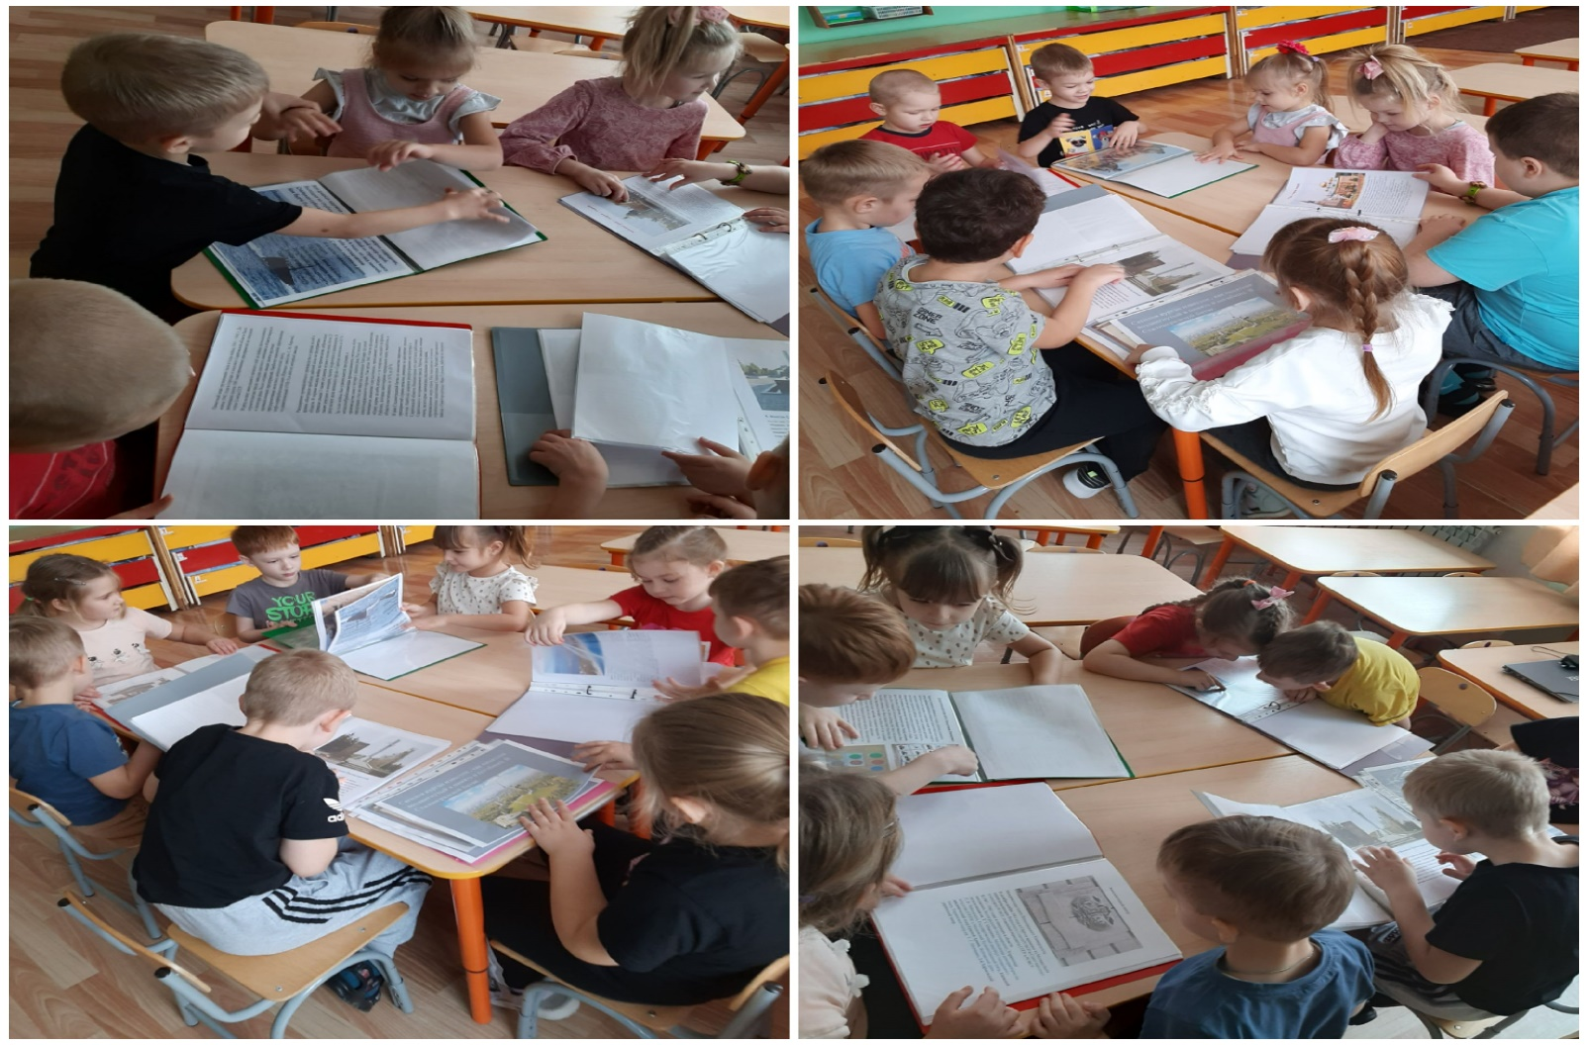
Рассматривание альбомов «Города герои», «Саратов в годы ВОВ»,
«Герои ВОВ: история известных подвигов», «Памятники
ВОВ Саратова и Саратовской области», «Военные профессии», «Сталинградская битва».

Slide 20
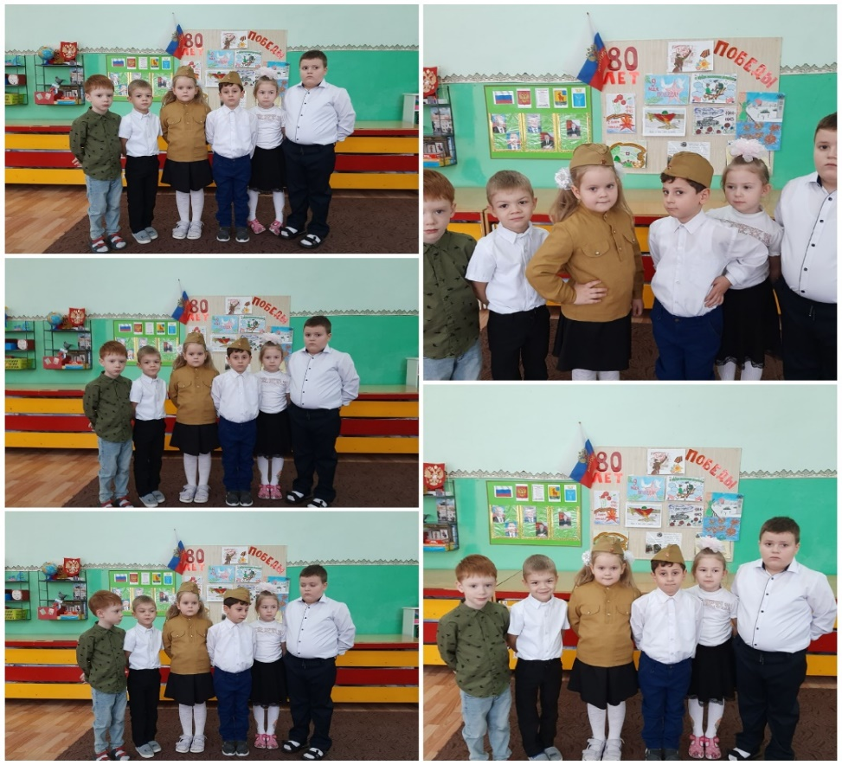
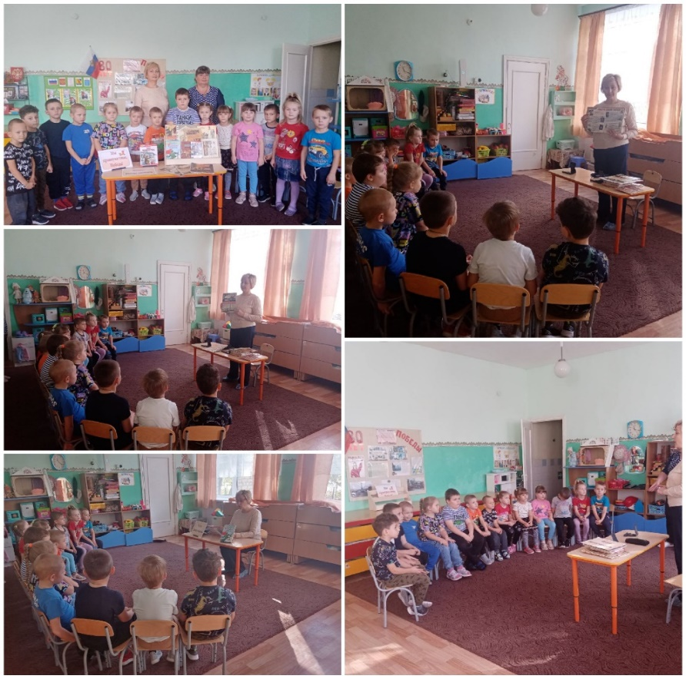
3. Чтение рассказов Л. Кассиль «Твои защитники», С. Михалков «Быль
для детей».
Рассказ библиотекаря о книгах, показ книг и журналов о ВОВ.
Разучивание пословиц и поговорок на патриотическую тему.

Slide 21
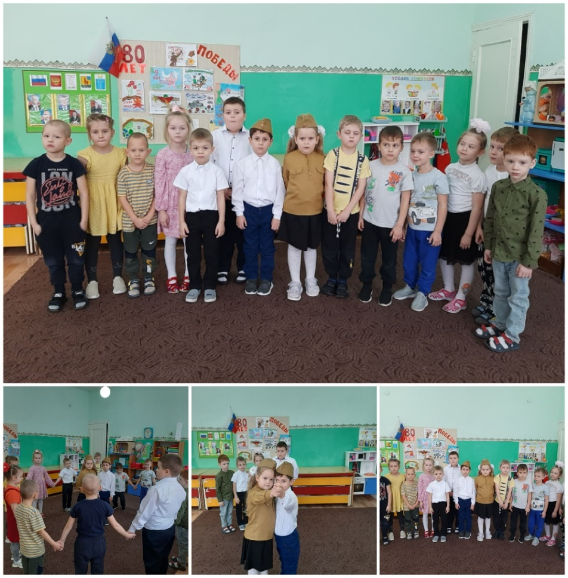
4. Слушание песен:
День Победы» Тухманова-Харитонова, «Священная война» Александрова-Лебедя-Кумача, «Смуглянка» Новикова-Шведова.
Постановка и разучивание танца «На солнечной поляночке».

Slide 22
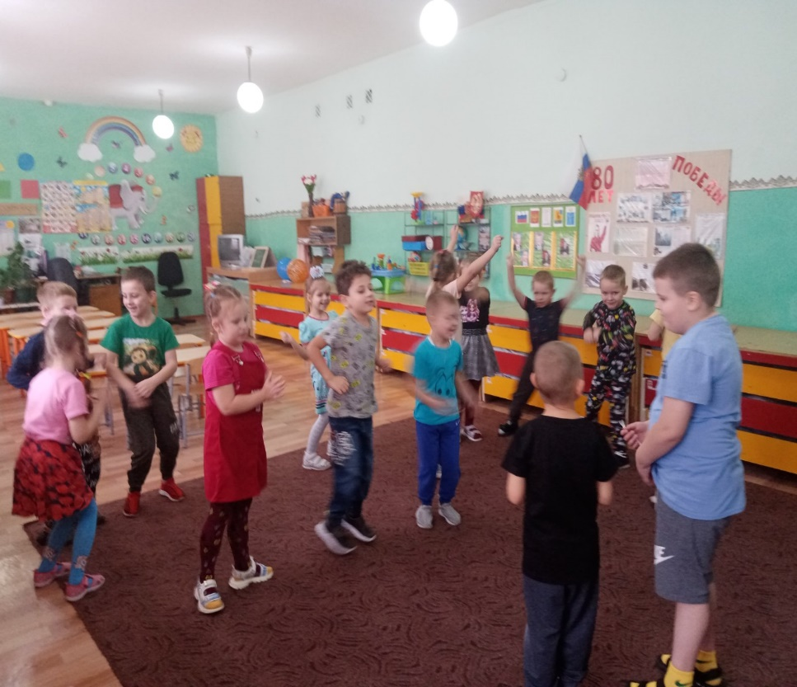
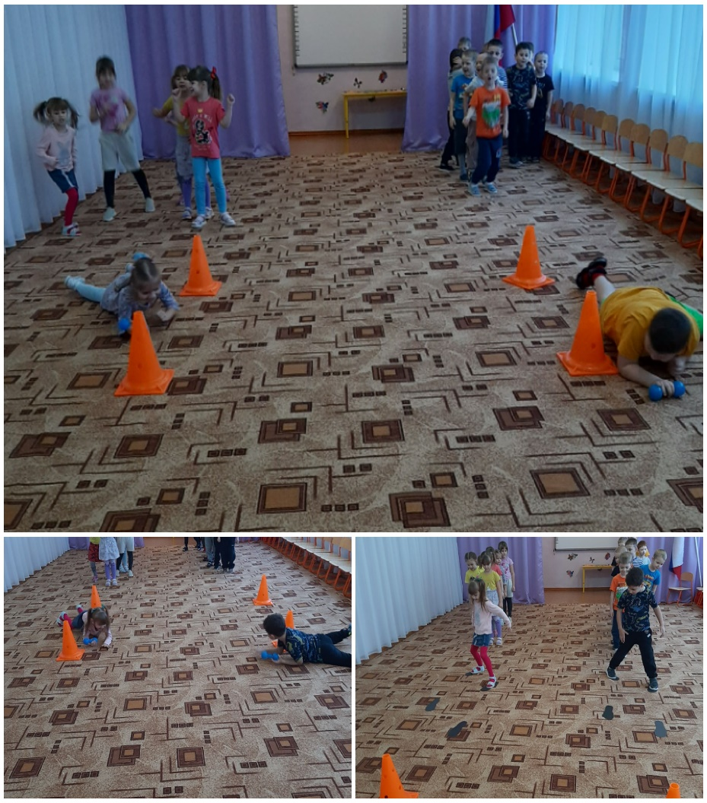
5. Подвижные игры: «Помоги раненому», Доставь донесение», «Меткий стрелок», «Переправь команду на противоположный берег» и другие.
Словесно-дидактическая игра «Подбери профессии воинов по образцу».

Slide 23
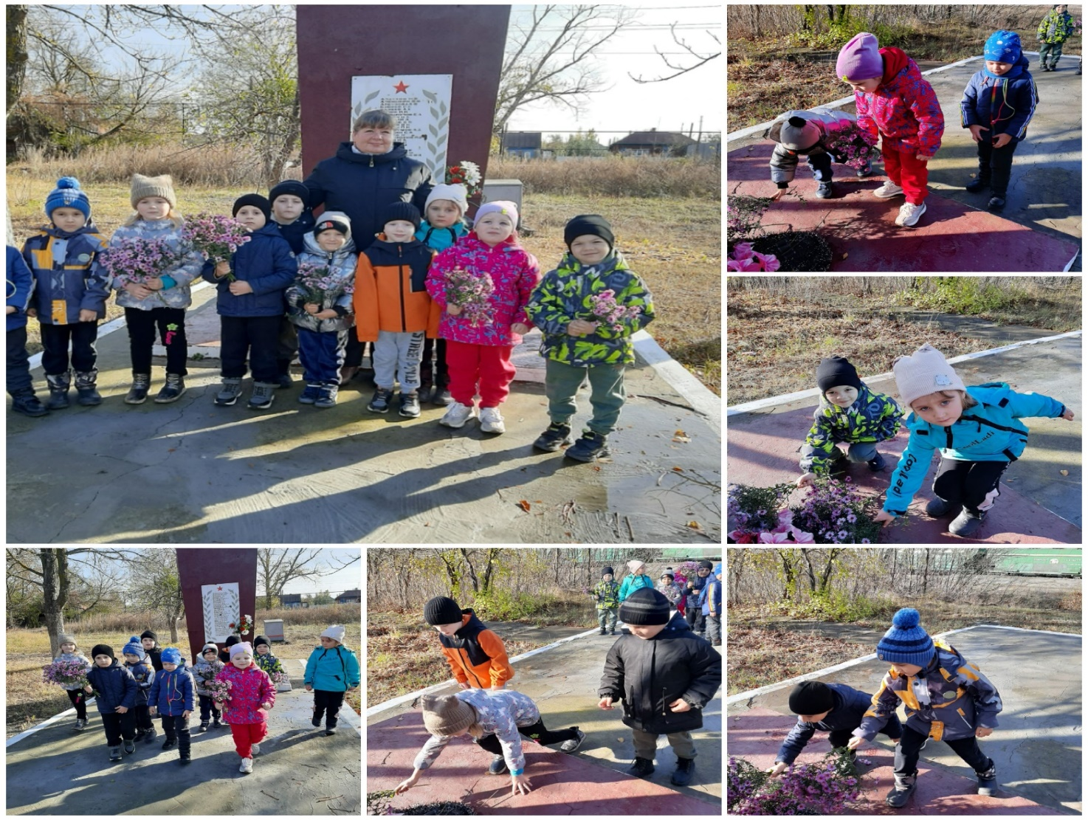
III этап – заключительный
1. Возложение цветов к «Памятнику железнодорожника».

Slide 24
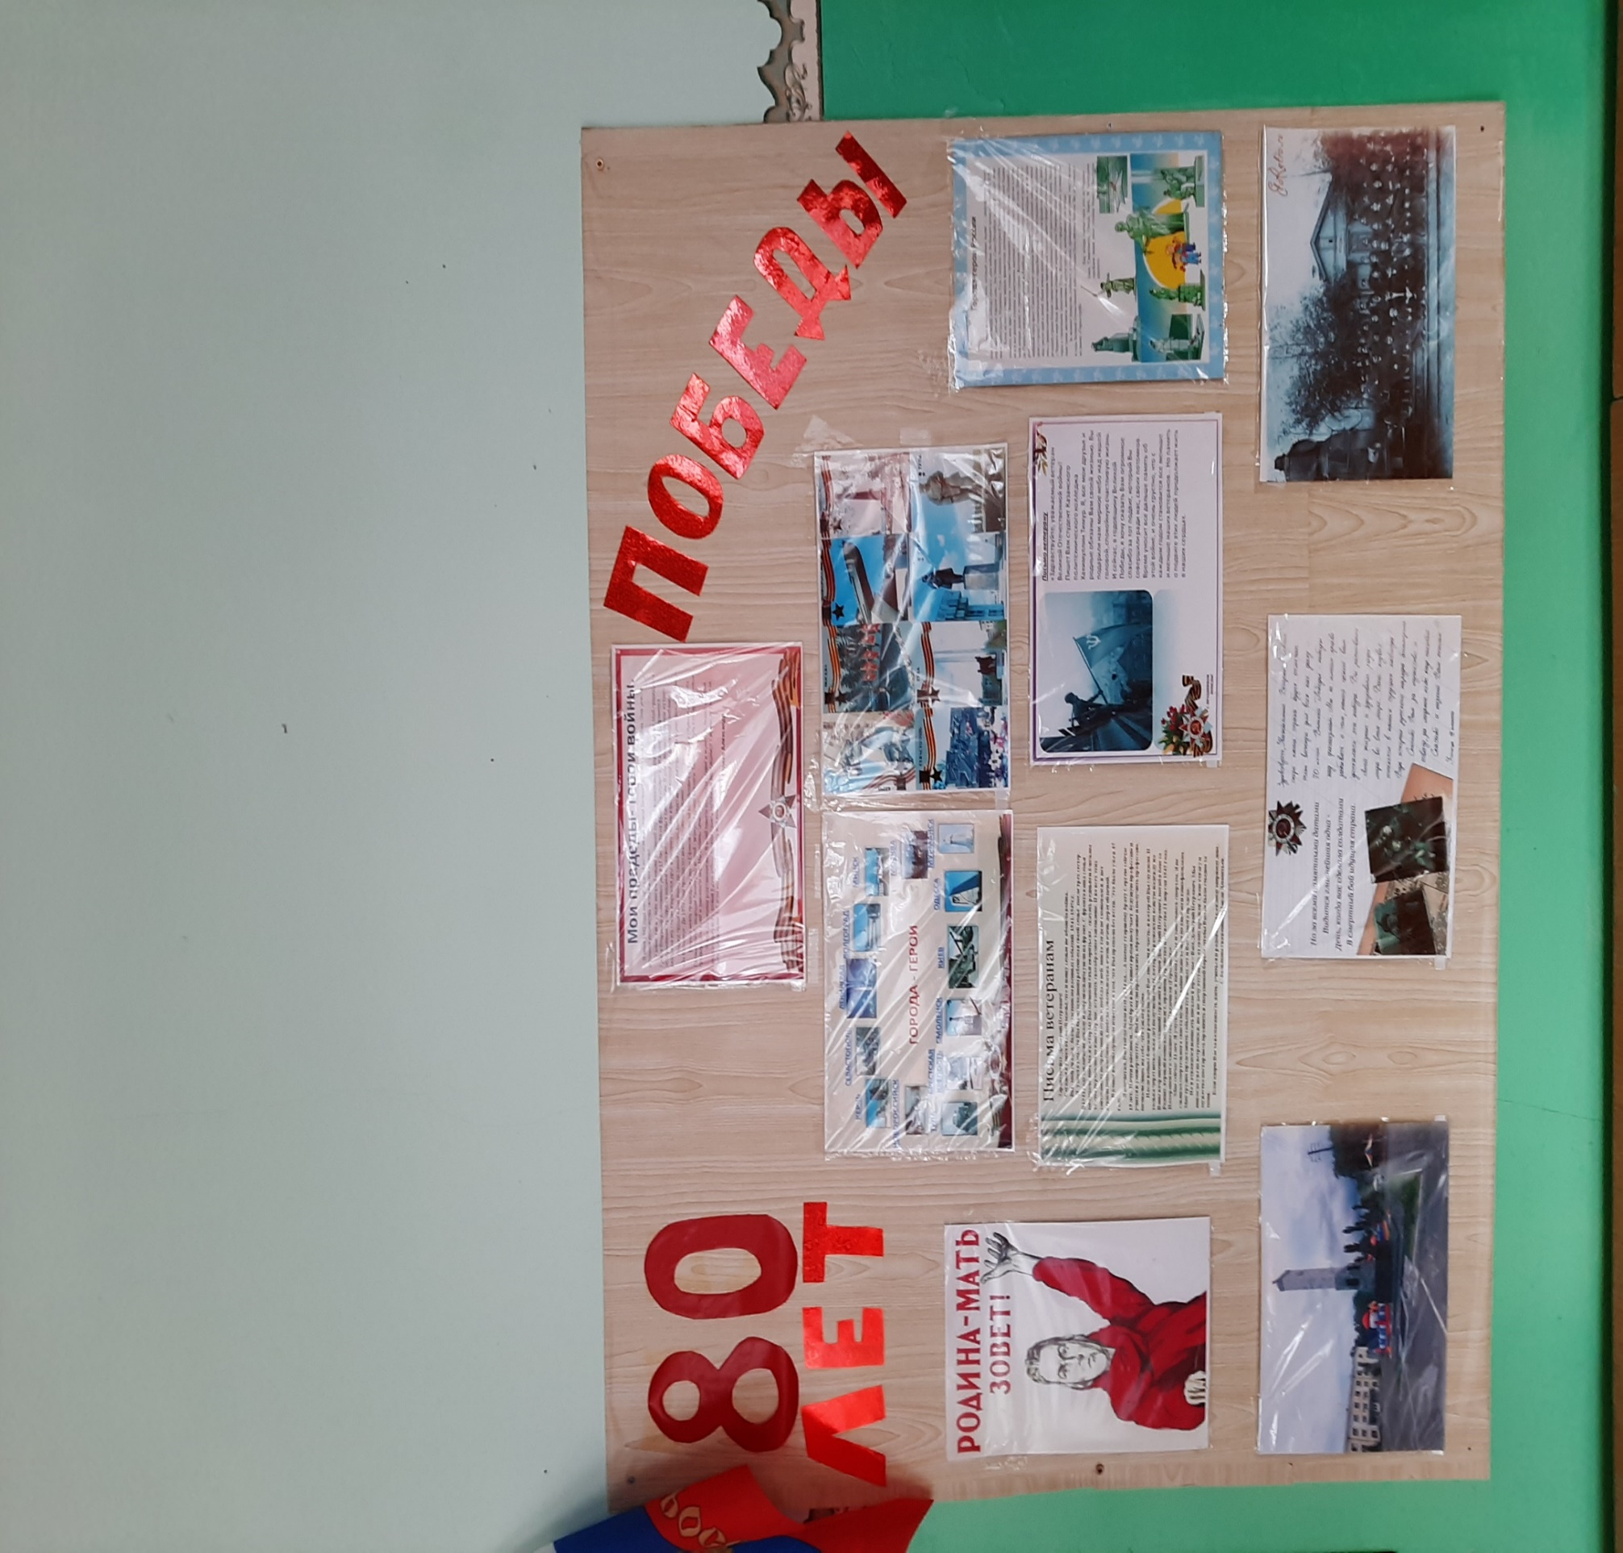
2. Оформление стенда «80 лет Победы».

Slide 25
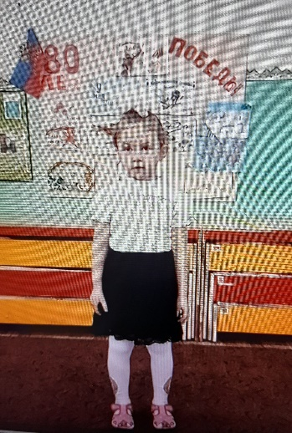
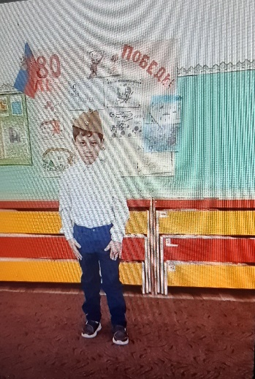
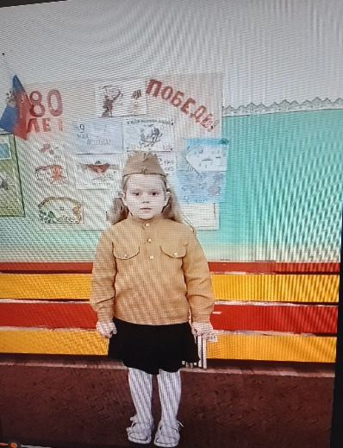
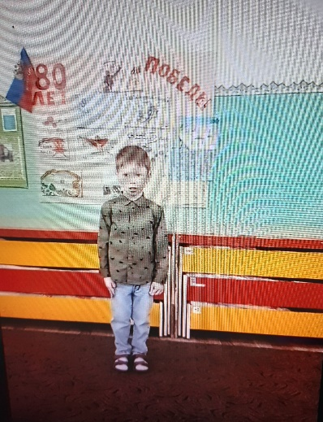
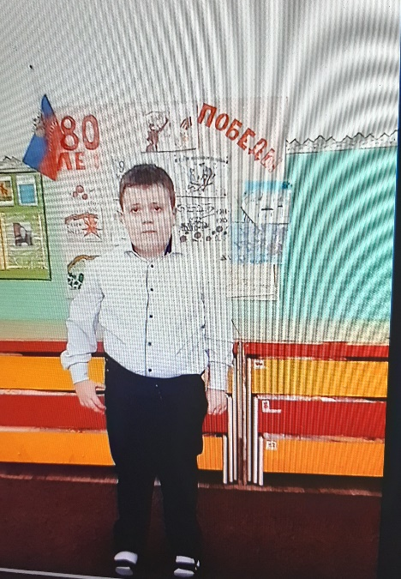
3. Итоговое мероприятие: «Конкурс стихов ко Дню Победы в ВОВ».

Slide 26
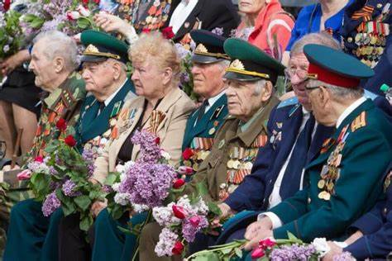
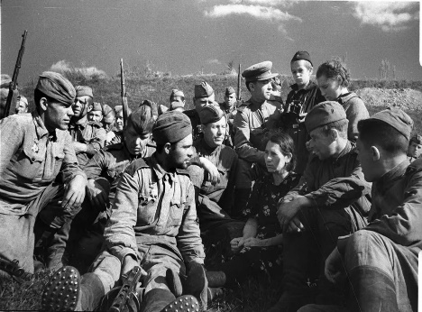
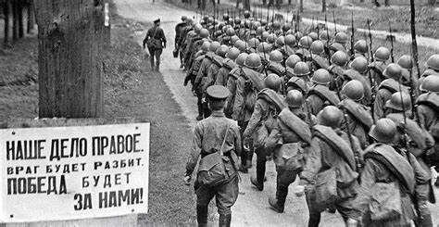
Заключение
Проект направлен на патриотическое воспитание детей старшего дошкольного возраста. В процессе реализации проекта дети узнали, что это за праздник День Победы, почему наша страна отмечает его. У детей сформировались такие понятия, как ветераны, оборона, захватчики, фашисты, фашистская Германия; сформировалось чувство гордости за свой народ и его боевые заслуги; уважение к защитникам Отечества, ветеранам Великой Отечественной войны.
Чем раньше воспитывать в детях чувства сопереживания, сострадания к тем, кто не вернулся с войны, чувство благодарности к поколению, чьи годы пришлись на военное время, чувство гордости за народ, стойко переносивший невзгоды войны, за сплоченность, мужество и отвагу, тем более сильное духом поколение мы получим в недалеком будущем.

Slide 27
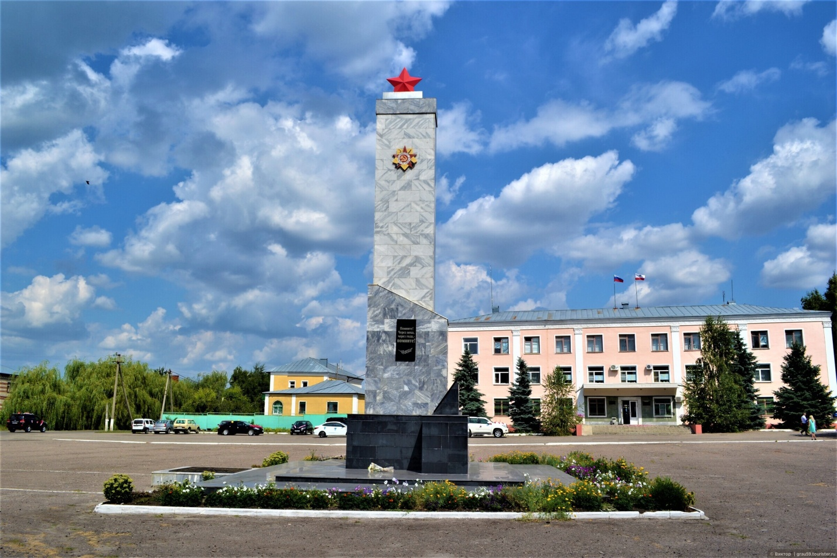
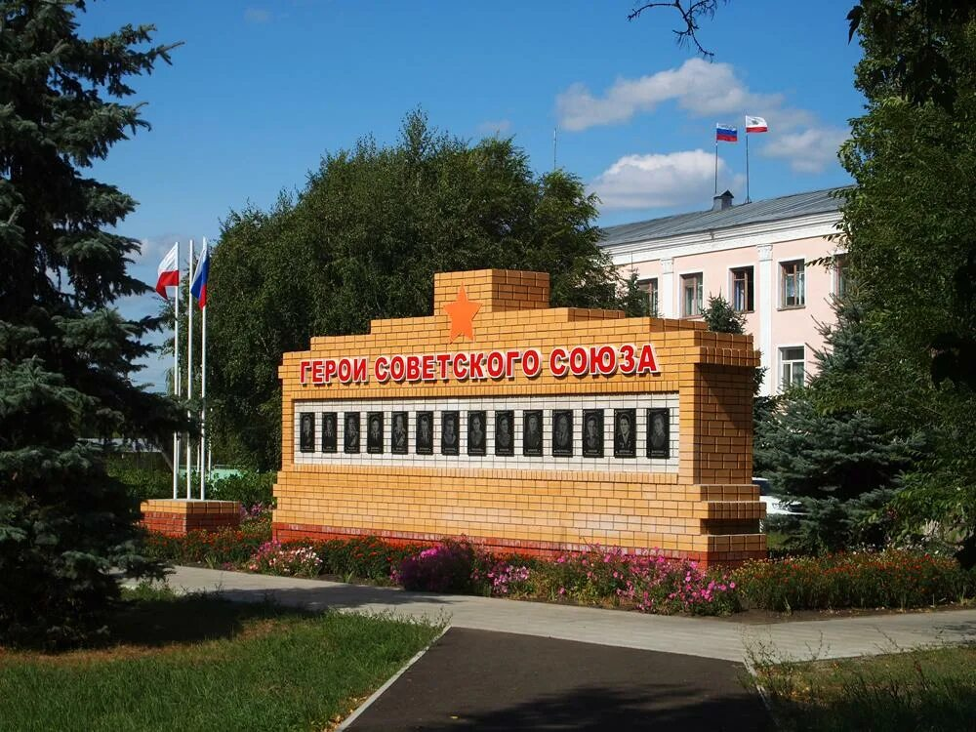
Люди!
Покуда сердца стучатся,-
Помните!
Какой ценой завоевано счастье,-
Пожалуйста, помните!
.

